Slide 1
PROYECTO OPEN DATA II Regresión Lineal
Marta almendro Álvarez
Patricia Martín ballesteros
Curso 2018-2019

Slide 2
Índice
Regresión Lineal
Dataset: Graduate Admissions
Implantación del algoritmo
Mejora del modelo
Extracción de características
PCA
Conclusiones

Slide 3
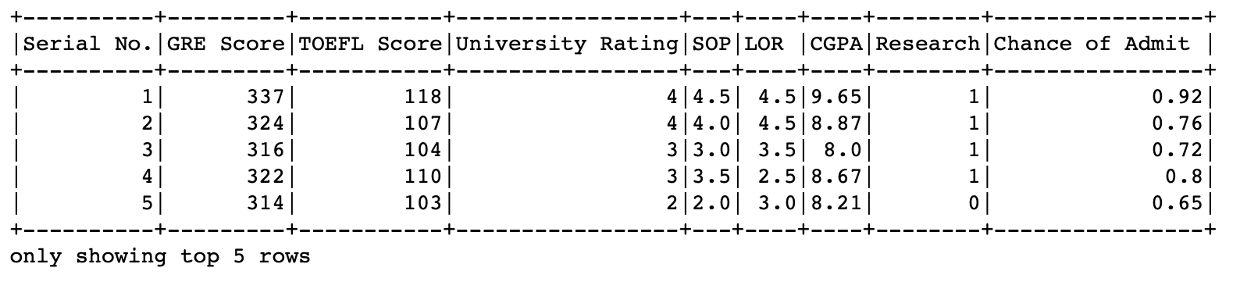
Dataset: Graduate Admissions
Objetivo predecir las admisiones de estudiantes de master en la universidad
Parámetros:
1. GRE Scores ( de 0 a 340 )
2. TOEFL Scores ( de 0 a120 )
3. Valoración de la universidad( de 0 a 5 )
4. Declaración de propósito y carta de recomendación (de 0 a 5)
5. GPA Scores (de 0 a 10)
6. Experiencia en investigación (0 o 1)
7. Probabilidad de ser admitido (entre 0 y 1)

Slide 4

Regresión Lineal
Objetivo Establecer un modelo para la relación entre características y una variable objetivo.
$y= a_{1}$ $x_{1}$ + $a_{2}$ $x_{2}+a_{n} x_{n}+b$
Raíz cuadrada del error cuadrático medio: mide las diferencias entre los valores estimados y los valores reales. Cuánto menor sea su valor, mejor será el modelo.
R- cuadrado: (coeficiente de determinación) Mide como de bien se pueden predecir estos futuros resultados. Cuánto más cerca de uno se sitúe, mejor será el ajuste del modelo.
PARÁMETROS:
- Max Iter
- Reg Param
- Elastic Net Param
Nuestro algoritmo deberá minimizar el error cuadrático.

Slide 5
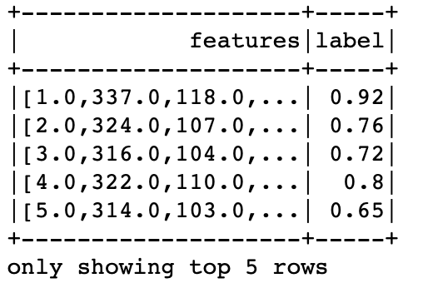
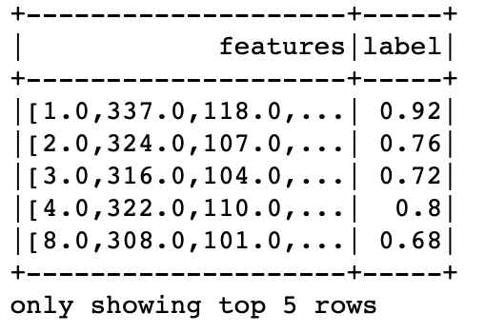
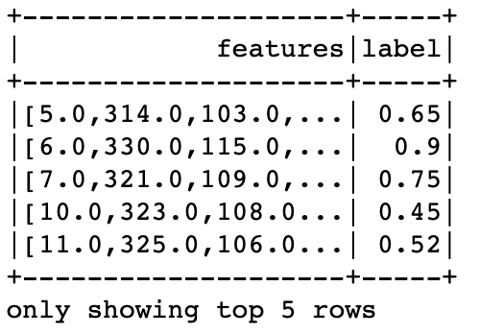
Procedimiento en Pyspark
Transformamos el dataframe a dense vector
Separamos los datos en:
40% para pruebas (test)
60% para entrenamiento (train)
de manera aleatoria
TRAINING DATA TEST DATA

Slide 6
Procedimiento en Pyspark
Definimos el algoritmo de Regresión Lineal con los parámetros iniciales:
maxIter = 2
regParam = 0.5
elasticNetParam = 0.5
Obtenemos los siguientes resultados:
Error cuadrático medio: 0.020416
Raíz del error cuadrático medio: 0.142884
R-cuadrado: 0.02159

Slide 7
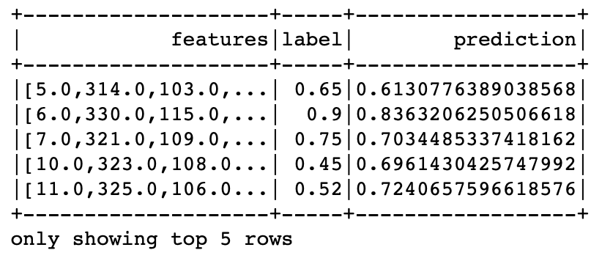
Procedimiento en Pyspark
Hacemos las predicciones con Test Data:
Error cuadrático medio: 0.152398
R-cuadrado múltiple: 0.6551398455438596

Slide 8
Mejora del modelo: Hyper-tunning
Area under ROC: 0.9065040650406505
Establecemos 3 posibles valores para los parámetros del modelo:
maxIter : 2, 10, 30
regParam: 0.07, 0.01, 0.5
elasticNetParam: 0.8, 0.4, 0.5
Area under PR: 0.9928731210926978
Mejor MaxIter: 10
Mejor RegParam: 0.01
Mejor ElasticNetParam: 0.8

Slide 9
Mejora del modelo: Hyper-tunning
Probamos el modelo con los parámetros estimados en la mejora:
maxIter = 10
regParam = 0.01
elasticNetParam = 0.8
Error cuadrático medio: 0.003526
Raíz del error cuadrático medio: 0.059380

Slide 10
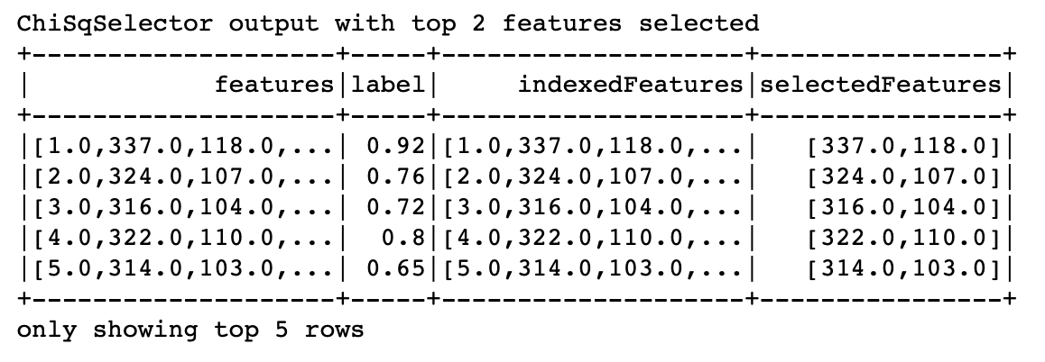
Extracción de características
Seleccionamos las dos variables más relevantes para hacer predicciones con el selector Chi-Cuadrado
GRE Scores
TOEFL Scores

Slide 11
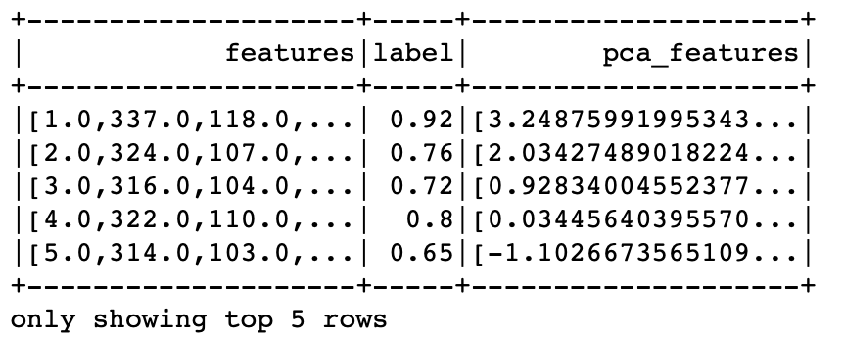
PCA
Aplicamos a nuestros datos el algoritmo PCA (Análisis de Componentes Principales)
Volvemos a implementar Regresión lineal con el nuevo dataset

Slide 12
PCA Comparativa
PARÁMETROS | ERROR CUADRÁTICO MEDIO | RAÍZ DEL ERROR CUADRÁTICO MEDIO | R-CUADRADO
Max Iter = 30 Reg Param = 0.07 Elastic Net Param = 0.8 | 0.008148 | 0.090264 | 0.612952
Max Iter = 2 Reg Param = 0.5 Elastic Net Param = 0.5 | 0.020416 | 0.142884 | 0.02159
Max Iter = 10 Reg Param = 0.01 Elastic Net Param = 0.8 | 0.003526 | 0.059380 | 0.8177
Max Iter = 10 Reg Param = 0.01 Elastic Net Param = 0.8 | 0.003518 | 0.059313 | 0.848

Slide 13
Conclusiones
Sistemas distribuidos
Pyspark
Algoritmos machine learning
Mejoras de los modelos para maximizar valor de los datos
Visión del mundo profesional

